Slide 1

Privacidade na Era Pós-Digital
Cliente. H2HC 6th Edition
Palestrante. Anderson Ramos

Slide 2
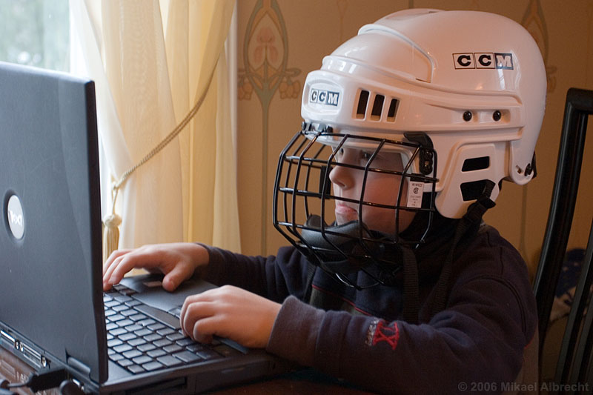
O que é PRIVACIDADE?
Notes:
Perguntar quem conhece/tem conta nos serviços que estão na tela.

Slide 3

Wikipedia
Privacidade é a habilidade de uma pessoa em controlar a exposição e a disponibilidade de informações acerca de si. Relaciona-se com a capacidade de existir na sociedade de forma anônima (inclusive pelo disfarce de um pseudônimo ou por um identidade falsa).
Notes:
Perguntar quem conhece/tem conta nos serviços que estão na tela.

Slide 4

Constituição
Notes:
Perguntar quem conhece/tem conta nos serviços que estão na tela.

Slide 5

Declaração Universal dos Direitos Humanos
Notes:
Perguntar quem conhece/tem conta nos serviços que estão na tela.

Slide 6

Por que a PRIVACIDADE é um tema polêmico?
Notes:
Frisar que o problema não é só de protegermos nós mesmos, mas sim de educar as pessoas que dependem de nós para que elas se protejam também.

Slide 7
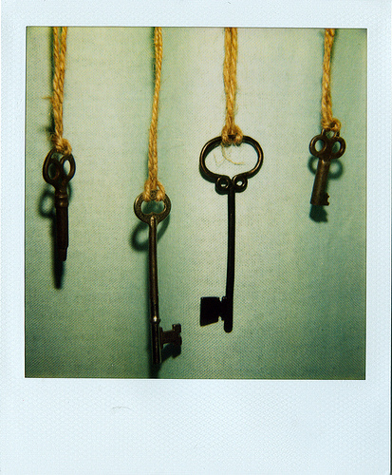
Trade-offs
Segurança X Benefícios
Policiamento X Direitos Individuais
Notes:
Frisar que o problema não é só de protegermos nós mesmos, mas sim de educar as pessoas que dependem de nós para que elas se protejam também.

Slide 8
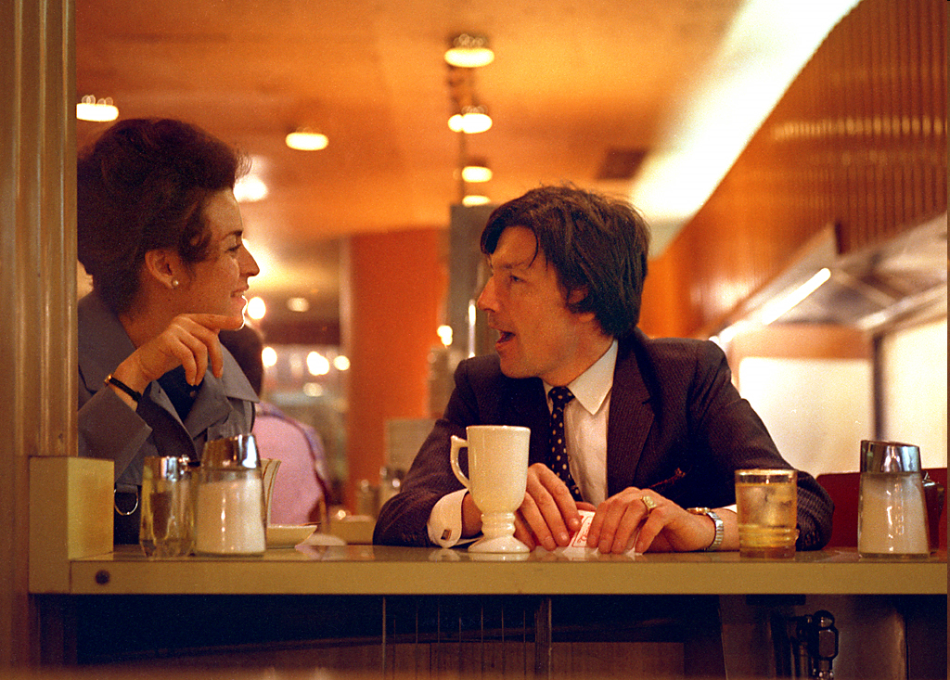
Alguns problemas culturais do Brasil
Notes:
Será que o nível de privacidade que possuímos hoje é aquele que esperamos?

Slide 9
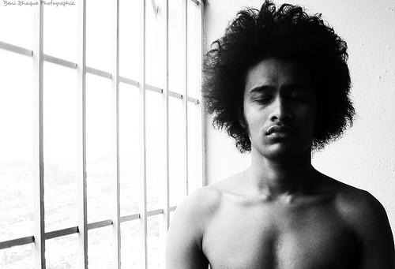
Privacidade serve pra proteger bandido
Notes:
É possível alcançar o equilíbrio.

Slide 10
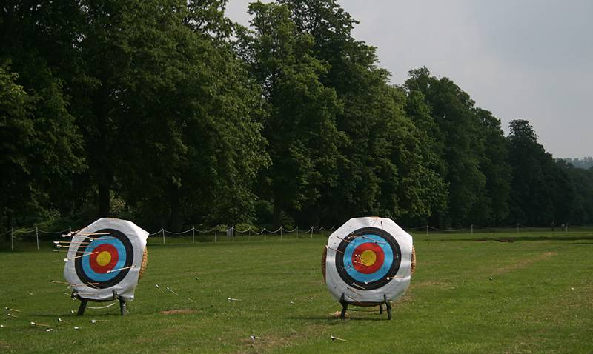
Há outras prioridades...
Notes:
É possível alcançar o equilíbrio.

Slide 11
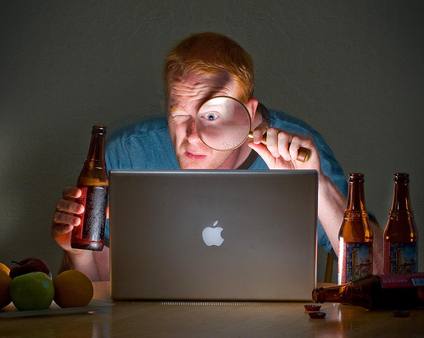
As pessoas sequer compreendem o problema
Notes:
É possível alcançar o equilíbrio.

Slide 12
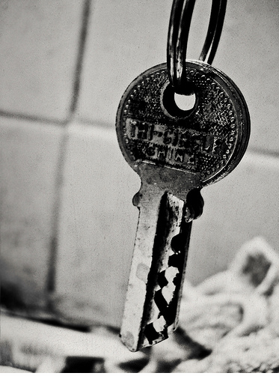
Aparato legal é falho e cheio de dúvidas
Notes:
É possível alcançar o equilíbrio.

Slide 13
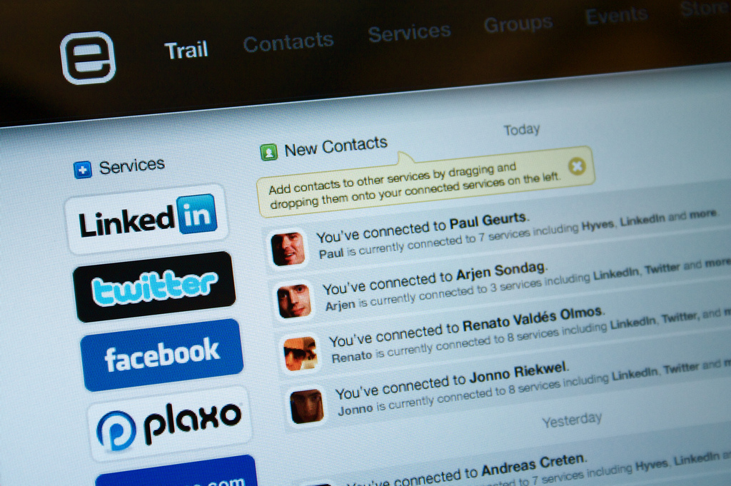
Por que proteger a privacidade é importante?
Notes:
É possível alcançar o equilíbrio.

Slide 14
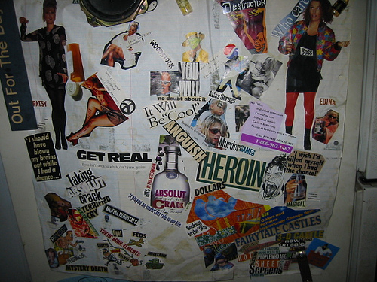
Privacidade
Política
Financeira
Médica
Estilo de vida
Notes:
É possível alcançar o equilíbrio.

Slide 15
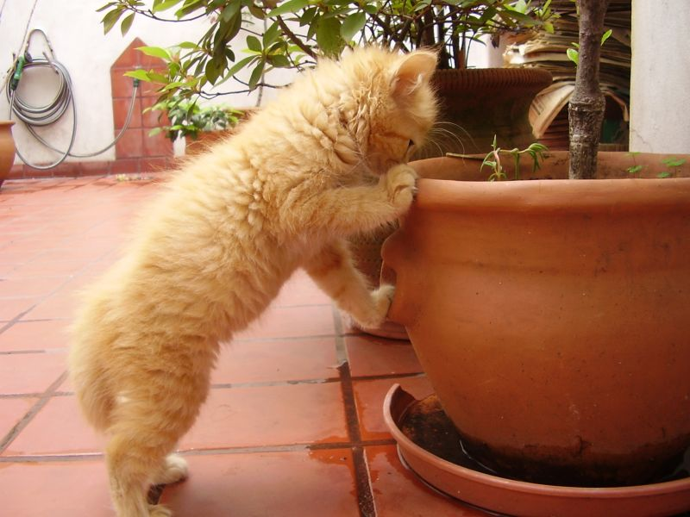
A curiosidade matou o gato...
Notes:
É possível alcançar o equilíbrio.

Slide 16
O que já está acontecendo
Notes:
É possível alcançar o equilíbrio.

Slide 17
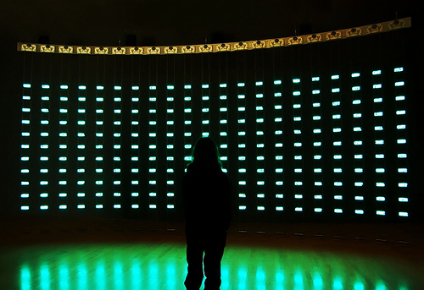
Data Mining massivo
Notes:
É possível alcançar o equilíbrio.

Slide 18
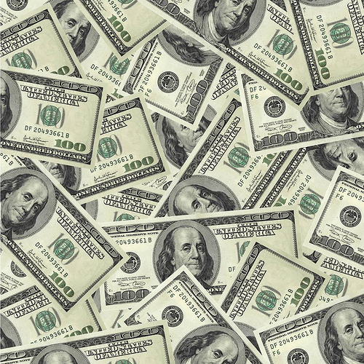
Publicidade Ilegal
Custo Estimado por Perfil do Facebook – 286 dólares – Setembro 2007
Notes:
É possível alcançar o equilíbrio.

Slide 19
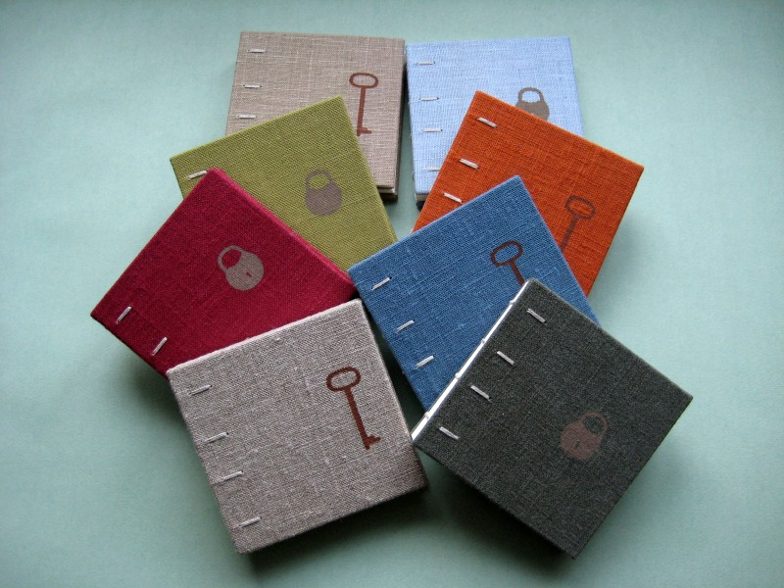
Elaboração de dossiês digitais
Notes:
É possível alcançar o equilíbrio.

Slide 20
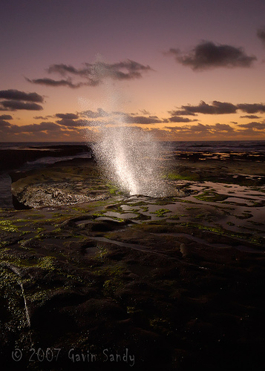
O que ainda vai estourar
Notes:
É possível alcançar o equilíbrio.

Slide 21
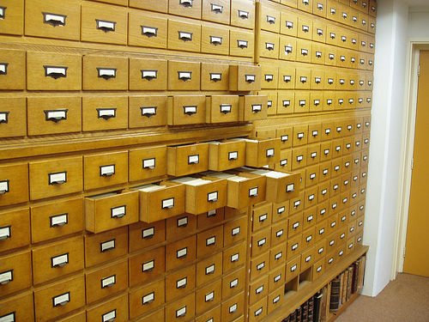
Taxonomia de Redes Sociais
Service Data
Disclosed Data
Entrusted Data
Incidental Data
Behavioral Data
Notes:
É possível alcançar o equilíbrio.

Slide 22
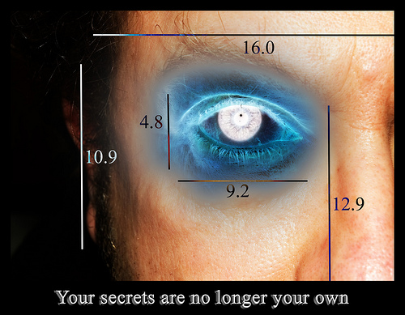
Reconhecimento Facial
Notes:
É possível alcançar o equilíbrio.

Slide 23
Content-based Image Retrieval
Notes:
É possível alcançar o equilíbrio.

Slide 24
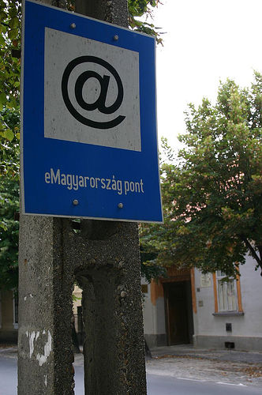
Exemplos de problemas
Notes:
Todas as novidades devem ser analisadas perante aquilo que já sabemos.

Slide 25
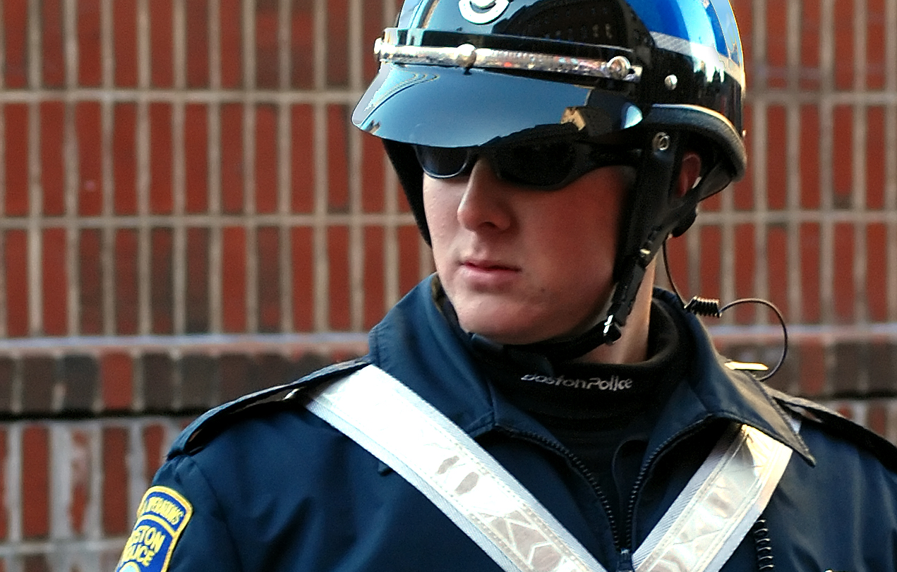
A justiça pode me obrigar a ceder chaves criptográficas?
Notes:
Todas as novidades devem ser analisadas perante aquilo que já sabemos.

Slide 26
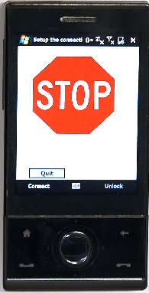
Um policial pode pegar meu celular numa batida e analisar seu conteúdo?
Notes:
Todas as novidades devem ser analisadas perante aquilo que já sabemos.

Slide 27
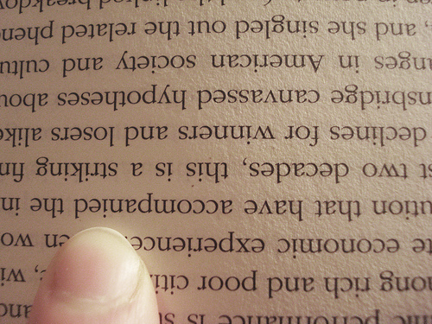
Data mining pode ser usado pra deduzir coisas a meu respeito que nem eu sei?
Notes:
Todas as novidades devem ser analisadas perante aquilo que já sabemos.

Slide 28
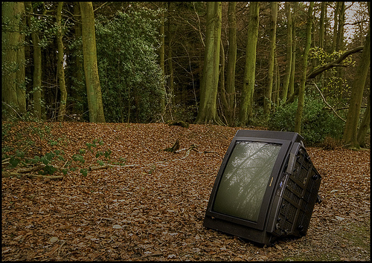
Por que grampos feitos pela PF vão parar no Jornal Nacional?
Notes:
Todas as novidades devem ser analisadas perante aquilo que já sabemos.

Slide 29
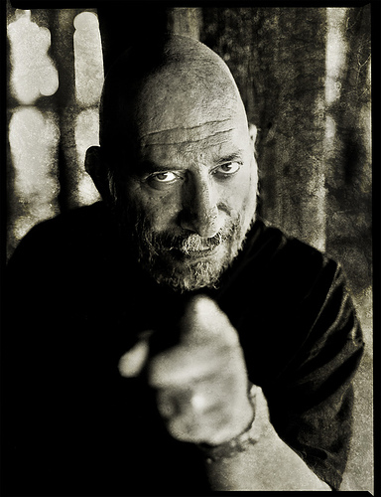
Podem me negar um emprego analisando meu perfil do orkut?
Notes:
Todas as novidades devem ser analisadas perante aquilo que já sabemos.

Slide 30
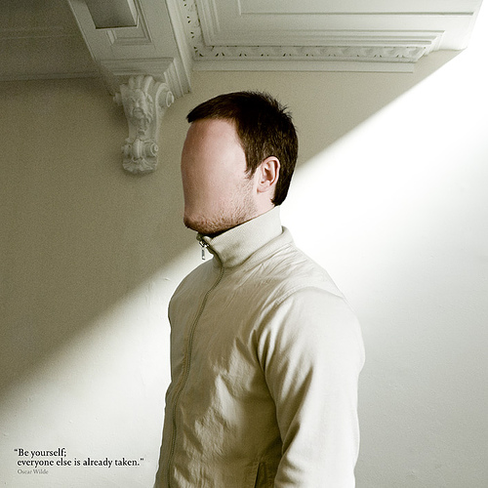
Se a constituição veda o anonimato, é crime usar o Tor?
Notes:
Todas as novidades devem ser analisadas perante aquilo que já sabemos.

Slide 31
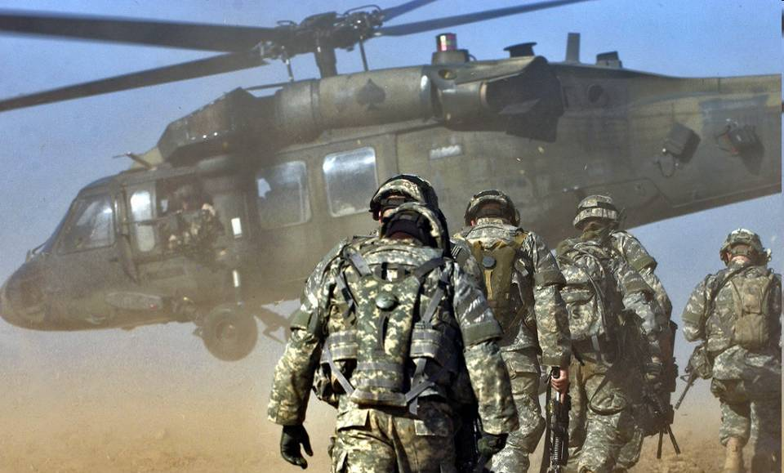
Simple Defense Framework
Notes:
Todas as novidades devem ser analisadas perante aquilo que já sabemos.

Slide 32
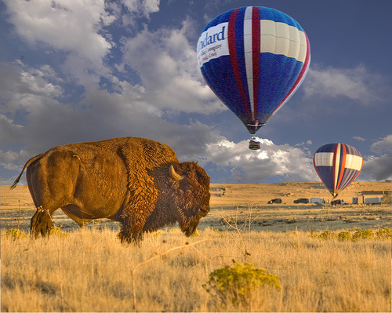
Gestão de Riscos
Notes:
Todas as novidades devem ser analisadas perante aquilo que já sabemos.

Slide 33
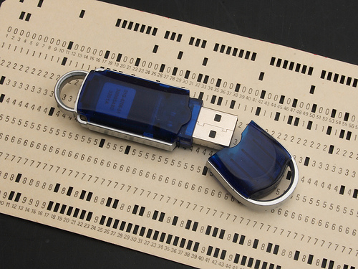
Dados em seu poder
Notes:
Todas as novidades devem ser analisadas perante aquilo que já sabemos.

Slide 34
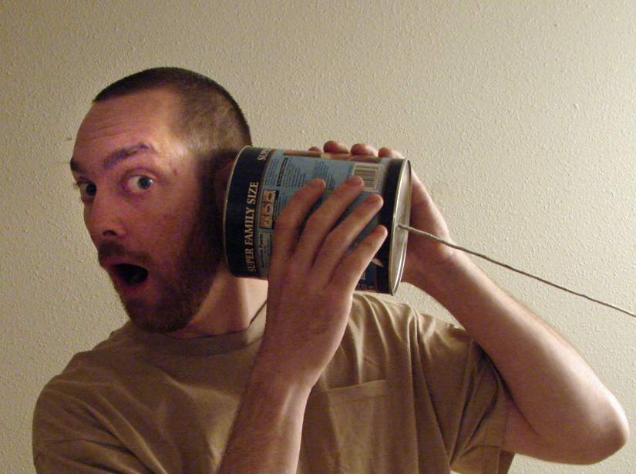
Dados no fio
Notes:
Todas as novidades devem ser analisadas perante aquilo que já sabemos.

Slide 35
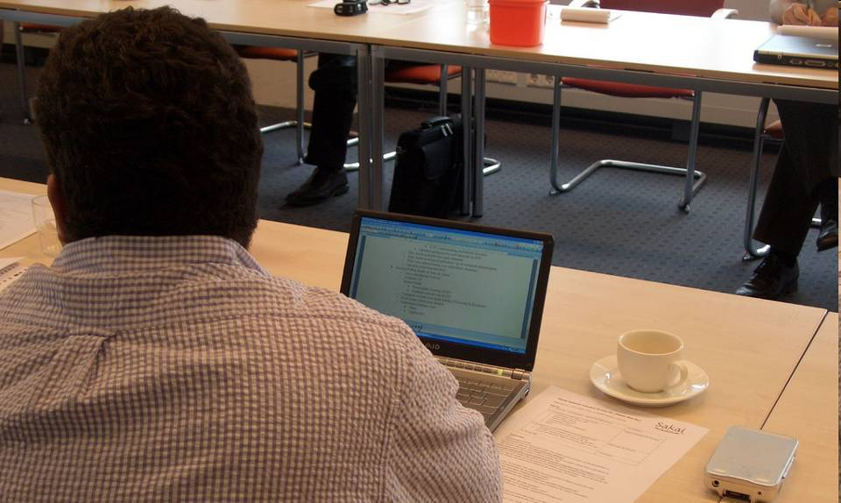
Tecnologias
Criptografia
Múltiplas Identidades
Cloud?
Honey Tokens
Notes:
Todas as novidades devem ser analisadas perante aquilo que já sabemos.

Slide 36


Mais informações
EFF
EPIC
Privacy International
Notes:
Todas as novidades devem ser analisadas perante aquilo que já sabemos.

Slide 37

Perguntas?
Anderson Ramos
aramos@flipside-scp.com.br
Twitter – aramosorg
Blog – aramos.org

